Slide 1
Вода удивляющая и удивительная
1-я часть занятия

Slide 2
Цель занятия:
формирование у детей осознанного, бережного отношения к воде, как к важному природному ресурсу, то есть воспитание экологического сознания.
1. Систематизировать и расширять представления детей о свойствах воды.
2. Способствовать формированию позитивного отношения к воде (познавательного, бережного, созидательного).
3. Развивать умение формулировать проблему, анализировать ситуации, планировать эксперимент, продумывать ход деятельности для получения желаемого результата, делать выводы на основе практического опыта.
4. Активизировать природоведческий словарь ребёнка.
5. Совершенствовать навыки безопасного поведения на водоёмах.
6. Воспитывать чувство взаимопомощи, культуру поведения и общения при работе в группах.

Slide 3
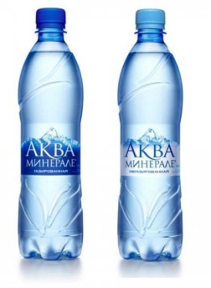
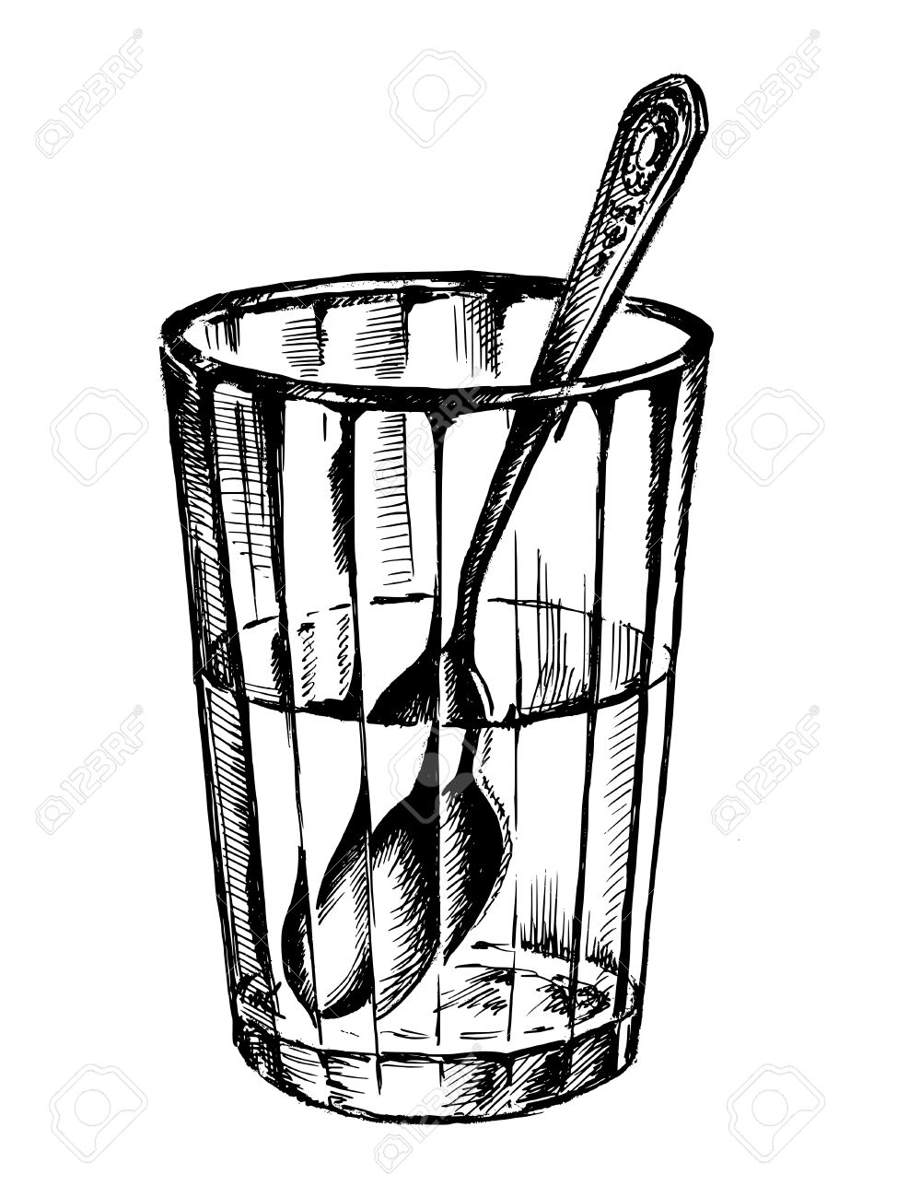
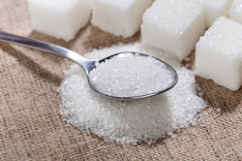
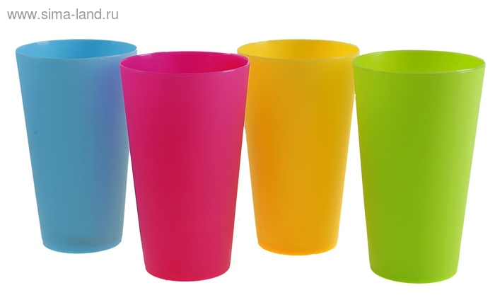
Оборудование: компьютер, проектор, экран, презентация, фильм «Вода», плакат с названием «заводей», рисунки учеников на доске, карточки вопросов и заданий, сканворд «Водные катастрофы», мозаика «Факторы, влияющие на загрязнение водоёмов», буклеты, энциклопедия «Мир воды» (созданная учащимися), минеральная вода, стаканчики с названиями «ручейков», баночка с водой «Царица-водица», мерный колпачок, материал для опытов (2 стакана воды, сахарный песок, мел, ложка), костюмы для героев сказки «Спаси родничок!», декорации, музыкальное сопровождение, плакат Капельки и Капитошки, шапочки с названием команд.
Быстрый
Звонкий
Веселый
Стремительный

Slide 4
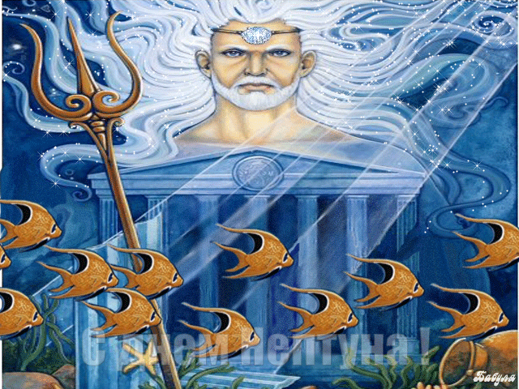
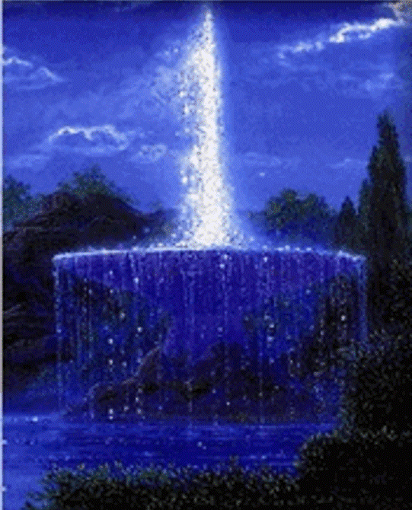
Капитошка:
- Здравствуйте, дорогие ребята! Здравствуйте, уважаемые гости! Сегодня у нас необычный день. День, посвящённый воде.
Посвящение воде
(просмотр фильмов о воде)

Slide 5
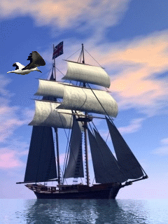
Самодержавная царица,
Для всех бесценная всегда,
Ты не сравнимая с жар-птицей
Её величество – вода!
Ласкаешь берега волнами,
Даруешь жизнь всем существам.
Из туч ты поливаешь нас слезами,
Но слезы те – отрада нам.
Ты землю влагой насыщаешь,
По морю гонишь корабли,
Но вот когда ты зла бываешь –
Сметаешь все с лица земли!

Slide 6
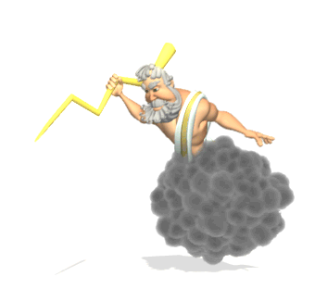
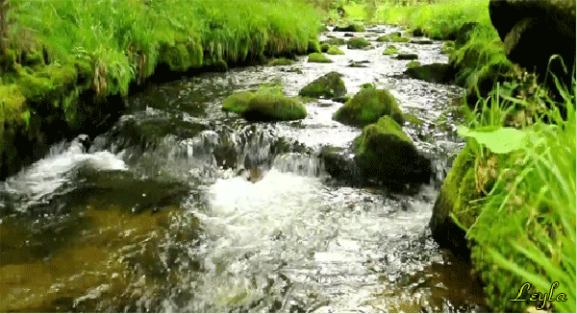
Вода! Тебе мы посвящаем
Стихи и песни, и дела!
Тебя сегодня прославляем,
Чтоб ты у нас всегда была.
Чтоб реки были полноводны,
И мирно бы текли всегда,
Была б прозрачна в них вода.
Чтобы дождем нас поливала
Ты с чистых голубых небес,
И злился бы на нас поменьше
Могучий и всесильный Зевс!
Тебе, Вода, поем мы славу,
Живи на счастье и забаву!
И радуй нас собой всегда!
Её Высочество – ВОДА!

Slide 7
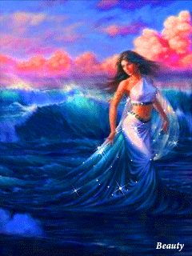
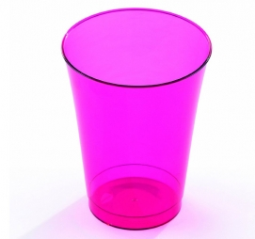
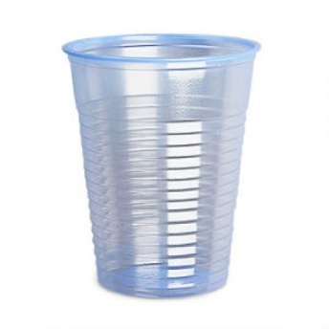
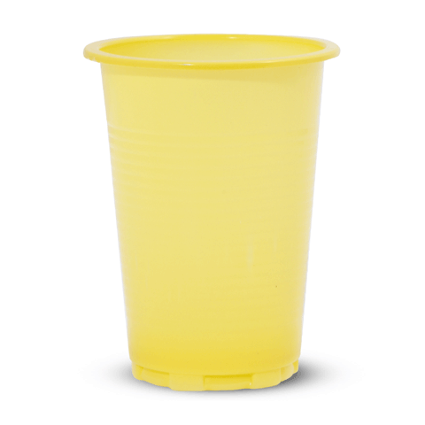
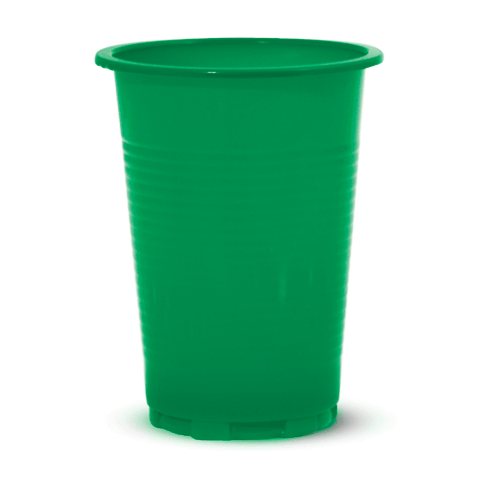
Вода – царица, удивляющая и удивительная!
Сегодня мы с вами постараемся раскрыть тайны капельки воды. Мы отправимся в путешествие как ручейки. Каждый ручеёк имеет своё название. Просим вас представиться. (Ручейки:«Быстрый», «Звонкий», «Весёлый», «Стремительный»).
В тихих заводях вас ждут вопросы и задания о воде. За каждый правильный ответ или выполненное задание Царица-Вода подарит ручейкам 1 колпачок чистой воды. По количеству собранной воды будут подведены итоги праздника.
Быстрый
Звонкий
Веселый
Стремительный

Slide 8
Обратите внимание на круглый стол вопросов и ответов. Он разделён на 4 сектора. Вопросы распределены по заводям. В поиске верных ответов вам поможет энциклопедия «Вода, вода – кругом вода!», которую вы создали сами. Вас ждут заводи: “Вода на Земле”, “Окунёмся в историю”, “Вода не терпит шалостей”, «Спаси родничок!». Итак, в путь “ручейки”! Быстрой вам воды!
Вода на Земле
Окунемся в историю
Спаси родничок!
Вода не терпит шалостей

Slide 9
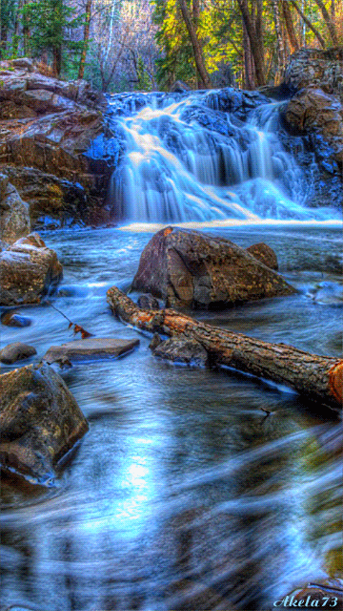
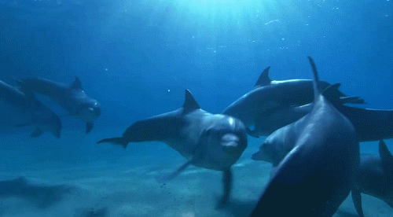
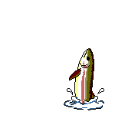
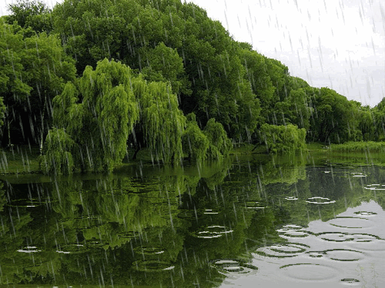
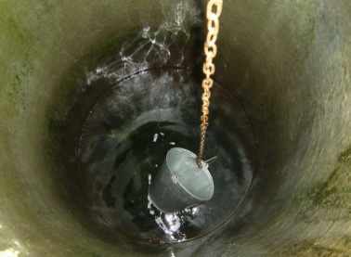
Заводь «Вода на Земле»
- Какой только воды не бывает на свете! Есть вода морская и речная. Озерная и ключевая, Мёртвая и живая, Газированная и минеральная, Питьевая и индустриальная, Колодезная и водопроводная, Дождевая и болотная, Есть даже вода тяжёлая, А есть вода и весёлая, Солнечная, чудесная, Привозная и местная, Волшебная, талая, Большая и малая, Сточная, проточная, Чистая и грязная … Ну, в общем, очень разная.

Slide 10
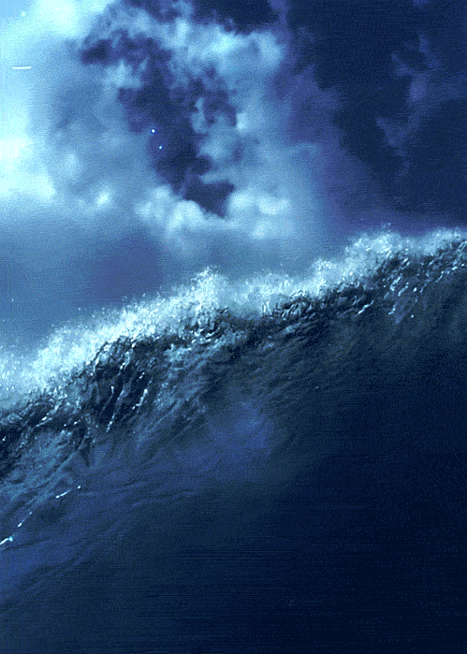
- Вода – это удивительное вещество и в этом вы сейчас убедитесь. На пути у нас заводь «Вода на Земле». Приглашаем от каждого ручейка капельку для выбора вопроса.
1. Где содержится вода на Земле?
Вы слыхали о воде?
Говорят, она везде! В луже, в море, в океане
И в водопроводном кране.

Slide 11
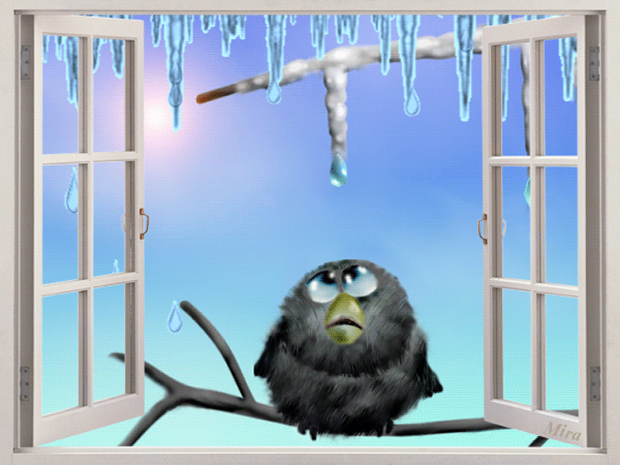
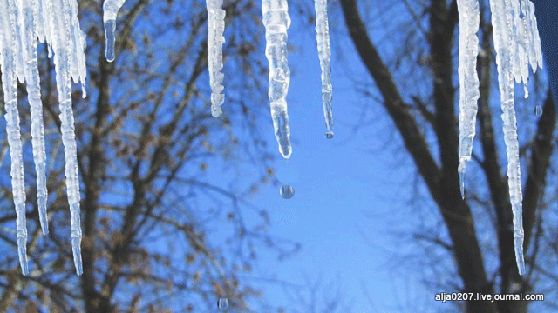
Как сосулька, замерзает

Slide 12
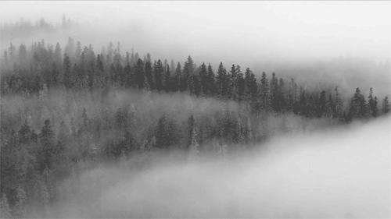
В лес туманом заползает

Slide 13
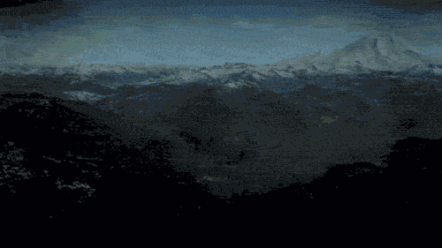
Ледником в горах зовётся

Slide 14
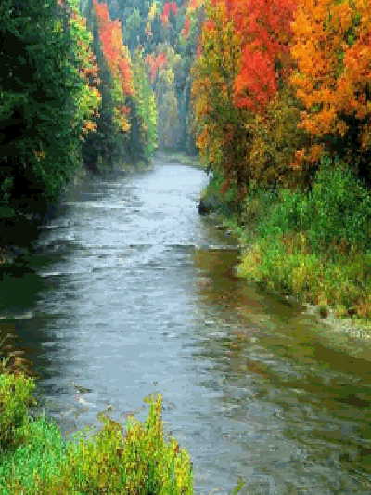
Лентой серебристой вьётся, Мы привыкли, что вода – Наша спутница всегда!

Slide 15
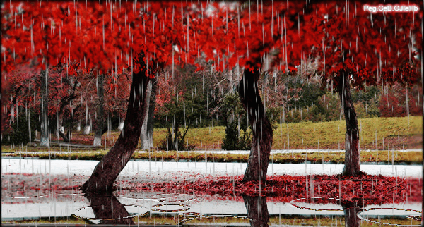
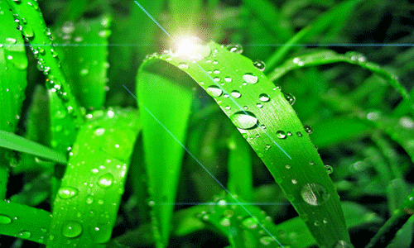
Дождь, роса

Slide 16
Конец 1-й части

